Slide 1
简体中文ppt测试

Slide 2
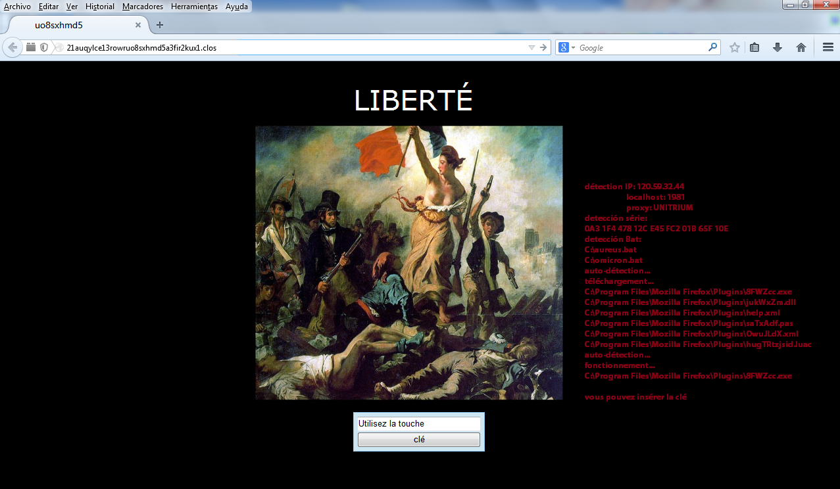
注意
在本教程中，你会学到真正 进入网络马里亚纳群岛。所以，如果你不具备的丰富的经验Tor网络，Deep Web的 （从现在起DW）和Linux系统，请不要，除非你确定你做什么/ A做下面的教程。
瀑布警告/年。

Slide 3
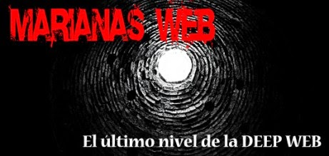
什么是网络马里亚纳？
我会完全诚实。让我们的从头开始。人们说，DW分为水平，它是。但人们描绘它为5级，6个甚至7。什么的他妈的！这不是超级马里奥！ 就是人们所说的“级别”是难以 取得联系。更“深”花费了我们获取路线。和页是最重要的。没有消息告诉你，你是在一定程度上，它不喜欢：
恭喜你，你是在5级！在几分钟之内，联邦调查局将来到你的家。
没有，但如果有加密的页面，也就是说，这些页面无法看到他们作为一个正常的.onion页面（如sdjbcsputamadrefgcwf.onion）如果你没有找到编码和你的任务是要破解的代码网址。 不错，但我会有关它，网络马里亚纳 只不过是一个名称，因为在通过加密的难度DW进入最困难的页面名称了。

Slide 4
字集测试
火
火
牛逼
方便面
缺省
串行
以太网
斯里兰卡
牛逼
方便面
缺省
串行
以太网
斯里兰卡

Slide 5
字体测试
微软正黑体
微软正黑体
微软雅黑体
细明体
标楷体
Consolas
Arial
Cascadia Code
微软雅黑体
细明体
标楷体
Consolas
Arial
Cascadia Code

